Slide 1


4. Gün 1. Ders: Stokastikliğe Giriş
Bulaşıcı hastalık dinamiklerinin R'de modellenmesi üzerine kısa kurs
Ankara, Türkiye, Haziran 2023
Dr Juan F Vesga

Slide 2
Oturumun amaçları
Stokastikliğin ne olduğunu ve neden önemli olduğunu anlamak
Salgın kalıcılığı kavramlarını ve stokastikliğin aşağıdaki gibi hastalık dinamikleri üzerindeki önemli sonuçlarından bazılarını öğrenmek:
Değişkenlik
Kalıcılık ve kritik topluluk boyutu
Azalarak bitme olasılığı

Slide 3
Stokastiklik nedir?
Deterministik modeller
"Ortalama" davranışı bulmaya çalışın.
…ancak gerçek hayatta bulaşma/demografik süreçler rastgeledir.
Stokastiklik
Rastgelelik.
Hastalık bulaşması gerçekte ayrı, rastgele enfeksiyon/iyileşme ve başka olaylardan oluşan bir süreçtir.
Stokastik modeller genellikle 'rastgele' çıktı verir bu yüzden ortalama davranışı, değişkenleri, korelasyonları vb. hesaplamak için pek çok bağımsız denemeye ihtiyaç vardır.
Karmaşıklaştıran faktörler
Heterojenlik (davranışsal, mekansal, zamansal).

Slide 4
Stokastik mi yoksa deterministik mi?
Stokastik model bir popülasyondan ve çok sayıda olay türünden oluşmaktadır.
Popülasyon kişilerden veya belirli durumlarda alt popülasyonlardan oluşabilir. Ör. duyarlı, enfekte, 'iyileşmiş' vb.
Olay türleri enfeksiyon, iyileşme, ölüm vb. olabilir.
Basit temel fikir - herhangi bir zaman aralığında her bir olay türünün gerçekleşme ihtimali vardır (ör. doğum/ölüm).
Deterministik modeller bir zaman aralığında gerçekleşen belirli bir türdeki olayların ortalama sayısını söyleyerek yaklaşık olarak değerlendirme yapar. Bunlar aynı zamanda popülasyon boyutlarının tam sayı değil reel sayı olduğunu varsaymaktadır.

Slide 5
Basit bir doğum-ölüm süreci (1)
Deterministik olarak
- çözümle
ω>μ için N üstel olarak artar. ω < μ için N asimptotik olarak sıfıra düşer. ω = μ için N sabit kalır.
Burada N(t) t zamanda hayatta olan ortalama kişi sayısını gösterir. Hayatta olan insanların reel sayısını yorumlarken dikkatli olmalısınız çünkü bu durumda model size bir bireyin bir kısmının canlı, bir kısmının da ölü olabileceğini söyler.
50

Slide 6
Basit bir doğum-ölüm süreci (2)
Stokastik olarak
Stokastik modeli simüle edebilmek için bunun tam tanımına
ihtiyacımız vardır. Mevcut durum için:
Popülasyon: N özdeş bireyler.
Ad | Popülasyonun başına gelen olay | Oran/birey
Doğum | N →N + 1 | ω
Ölüm | N →N - 1 | m

Slide 7
Basit bir doğum-ölüm süreci (3)
Stokastik olarak
t zamanı ile t+dt zamanı arasında kısa bir süre sonra iki olaydan biri meydana gelebilir:
Doğum – birey başına ωdt olasılıkla
Ölüm – birey başına μdt olasılıkla
Stokastik simülasyon tek bir gerçekleştirme oluşturmak için bu olayların rastgele seçilmesini gerektirir:

Slide 8
Popülasyon boyutu ve stokastiklik
N₀=1000
N₀=100
N₀=10

Slide 9
Stokastiklik ve kalıcılık

Slide 10
Kalıcılık nedir?
Bir hastalığın endemik kalabilmesi.
Deterministik modeller bize R0>1'in kalıcılık için tek kriter olduğunu söylemektedir.
Aslında, rastgele dalgalanmalar çoğu zaman hastalıkların yok olmasına katkıda bulunur.
Popülasyon boyutu (N) esas noktadır (ve alan).
Stokastik etkiler temelde farklı dinamikler verebilir
özellikle döngüsel salgınlar için!

Slide 11
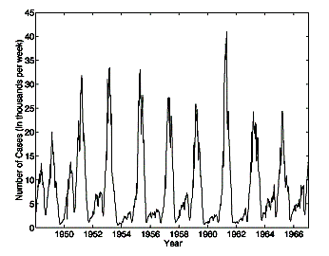
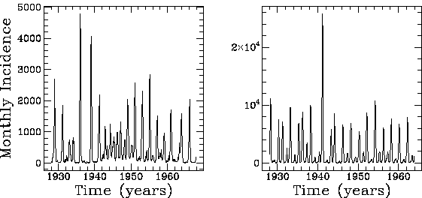
Örnek: Kızamık dinamikleri
BK
Kopenhag
New York
Ağırlıklı olarak iyi yıllık döngüler, ancak güçlü yıllık ve üç yıllık bileşenler

Slide 12
Deterministik Kızamık modeli
Mevsimsel olarak zorunlu model - bulaşma her yıl değişkenlik gösterir.
Denge eşdeğeri sınır döngüsüdür - sürekli insidans salınımları - eğriyle aynı dönemde olmak zorunda değil.
Döngüler tamamen düzenlidir.

Slide 13
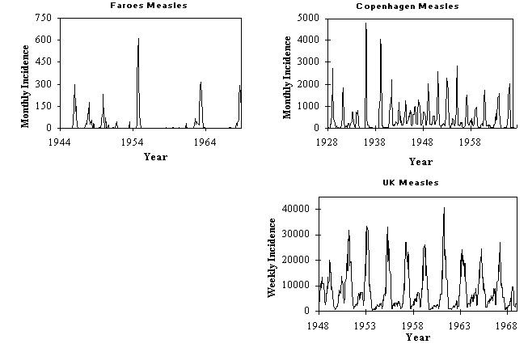
Stokastiklik etkisi
Enfektiflerin sayısı çok aşırı düştüğünde salgının tesadüfen sona ermesi muhtemeldir.
Bu yüzden popülasyon boyutu azaldıkça salgınlar daha sık sona erer.

Slide 14
Stokastikliğin SEIR dinamikleri üzerindeki etkisi
İki yıllık salgınların faz uzay grafikleri:
Stokastik
Deterministik
Y=Enfekte
X=Duyarlı
Notes:
Y= Enfekte , X=Duyarlı

Slide 15
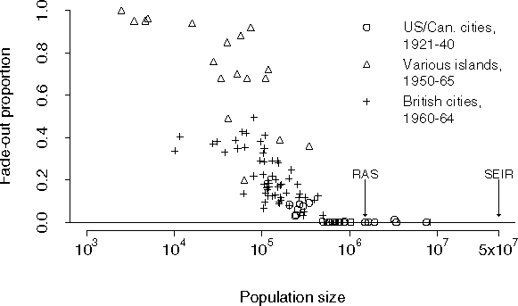
Kritik Topluluk Boyutu
CCS = azalmaların nadir hale geldiği minimum popülasyon boyutu

Slide 16
Kalıcılığıa Geri Dönüş
Salgın tahmin/kontrol stratejisi tasarımında stokastik etkilerin dikkate alınması gerekir.
Farklı patojenlerin farklı kalıcılık stratejileri vardır.
Temel şart, hastalığın tesadüfen yok olmasının pek muhtemel olmadığı seviyede Y enfektiflerin prevalansını korumaktır.
Yok olması
muhtemel
Y*
Y*

Slide 17
Hastalık kalıcılığı için basit bir kriter
Verilen rastgele dalgalanmalar yaklaşık olarak Poisson'dur, bunların varyansı N ile orantılıdır.
yani dalgalanmalar SD ~ √N'ye sahiptir
Enfektiflerin sayısı (Y) 0'a düştüğünde hastalık yok olur.
Temel kural şudur: E[Y]>√N ise hastalığın yok olmasının olası değildir.
Bu yüzden, hastalıklar belirli bir popülasyon boyutu için mümkün olan en yüksek sayıda enfektifi koruyabiliyorsa avantaja sahiptir.
Bu nedenle enfeksiyon dönemi ve bağışıklık önemlidir.

Slide 18
Kritik topluluk boyutu
CCS = azalmaların nadir hale geldiği minimum popülasyon boyutu
Veri: Bolker and Grenfell Phil Trans Roy Soc 1995

Slide 19
Kalıcılığı geliştirme mekanizmaları
Antijenik varyasyonun (ya da kalıcı konak bağışıklığı oluşturmamak) çok sayıda avantajı vardır - STD'lerin çok küçük topluluklarda bile bulunmasının nedeni budur.
Kızamık, kızamıkçık gibi enfeksiyon dönemi kısa olan SIR hastalıklar kalıcı olmak için çok geniş (>500.000) popülasyonlara ihtiyaç duyar - aksi takdirde duyarlı popülasyonu çok hızlı tüketirler.
Konağın yaşam süresine kıyasla uzun bir enfeksiyon dönemi (veya suçiçeği gibi hastalık nüksü) de etkili bir stratejidir - kronik olmanın bir bedeli vardır.
İnfluenza gibi hastalıklar SIR/SIS kampları arasında azalır - antijenik sürüklenme için oldukça büyük popülasyonlar gerekir ancak hastalık, kızamığa kıyasla daha küçük popülasyonlarda kalıcı olur.
Bu sadece soyut bir konu değildir, hastalık eradikasyon programlarının ne kadar gerçekçi olabileceğine dair değerlendirmeler için oldukça önemlidir.

Slide 20
Azalarak bitme olasılığı
Enfekteler
Enfekteler
Enfekteler
zaman
zaman
zaman
Deterministik modelde R₀ > 1 ise çıkan bir salgın asla azalmayacaktır. Aslında salgın, tesadüfi olaylardan dolayı asla başlamayabilir, örneğin ilk enfekte vaka asla diğer bireylerle temas etmeyebilir.
Stokastik modeller salgının azalarak bitmesine izin verir (yani I = 0).
Büyük bir popülasyonda tek bir vakayla başlayan (R₀ > 1) bir salgın için şu şekilde gösterilebilir:

Slide 21
Salgınlar sırasında stokastikliğin önemi
Yeni bir salgının ilk ortaya çıkışı yalnızca birkaç insanı (1 veya 2) enfekte ederse bu durumda oluşum aşamasında hastalığın tesadüfen sona erme olasılığı önemlidir ve erken yayılma oranı oldukça değişkendir.
Stokastiklik bir salgının sonunda da önemlidir

Slide 22
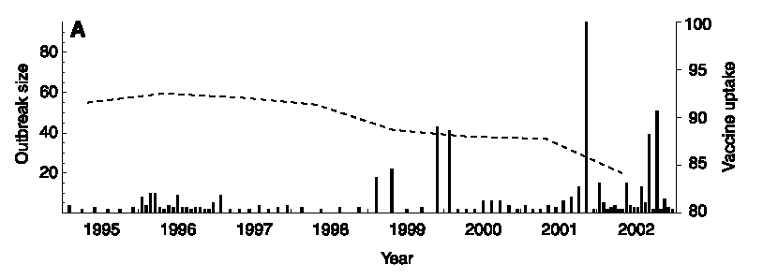
Azalan MMR alımının etkisi: stokastik modellerin kullanımına bir örnek
MMR alım seviyeleriyle ilgili mevcut endişeler, büyük bir kızamık salgını ihtimalini tahmin etmeye öncelik verilmesini gerektirmektedir.
Son birkaç yılda görülen küçük salgınlarla ilgili veriler bize bir şey söyleyebilir mi?
Kaynak:[Jansen, V.A.A. et al, Science (2002), 301:804]

Slide 23
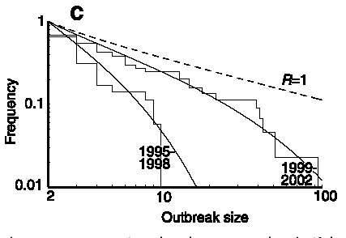
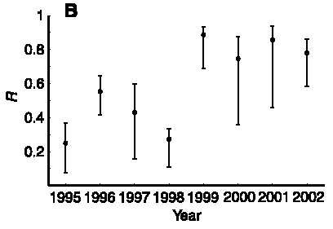
Salgın boyutu dağılımlarından R'yi çıkarmak
Kritik altı bulaşma için salgın boyutu dağılımlarındanR'yi tahmin etmek mümkündür (m=2/(1-R), burada m ortalama salgın boyutudur).
Bu analiz, 1995-98 dönemine kıyasla 1999-2002 döneminde bulaşma seviyesinin önemli ölçüde arttığını göstermektedir.
R artık tehlikeli bir şekilde 1'e yakın, yani her an büyük bir kızamık salgını meydana gelebilir.
Salgın boyutu rastgele bir değişken olduğundan bu doğası itibariyle stokastik bir analizdir.

Slide 24
Ekstra materyal
Kalıcılık ve SIR/SIS için biraz matematik

Slide 25
SIR/SIS kalıcılık kriteri
Sadece prevalans ve epidemiyolojik parametreler arasındaki ilişkiyi inceleyerek pek çok sonuç çıkarılabilir.
SIS (STD'ler vb.)
SIR (kızamık vb.)
Sürü bağışıklığı eşiği S< N/R0
Notes:
Qc=1-1/R0 ; N'yi CCS'ye indiren sürü bağışıklığı eşiği

Slide 26
SIR/SIS kalıcılık kriteri
Y*> √N olduğu N değeri nedir? ⎝ N_{crit}
SIS (STD'ler vb.)
SIR (kızamık vb.)

